Slide 1

VIM入门
金鼎国

Slide 2

www.nationalchip.com
【杭州国芯：数字音视频集成电路产品及服务的引领者！】
vim常用命令
vimrc配置
vim技巧

Slide 3
vim常用操作
两种模式
  命令模式
  编辑模式
基本操作
  h 向左移动一个字
  j 向下移动一行
  k 向上
  l 向右
  w 下一個word w(ord)
  b 前一個word b(ackward)
  e 跳到word的尾端 e(nd)
  W 光标移动到下一个空白符(如回车/空格)后的符号
  B 与W方向相反

Slide 4
vim常用操作
  0 跳到当前行的开头
  ^ 跳到当前行第一个非空字符
  $ 跳到行尾
  % 跳到当前对应的括号上(适用各种配对符号,包括#if #endif)
  { 上一段(以空白行分隔)
  } 下一段(以空白行分隔)
  /xxxx 搜索xxxx，然后可以用n下一个，N上一个移动
  # 向前搜索光标当前所在的字
  * 向后搜索光标当前所在的字
  fx 在当前行移动到光标之后第一个字符x的位置 f(ind)x
  gd 跳到光标所在位置词(word)的定义位置 g(o)d(efine)
  gg 到文档顶部
  G 到文档底部
  :x 跳到第x行(x是行号)
  ctrl+d 向下翻页 d(down)

Slide 5
vim常用操作
  ctrl+u 向上翻页 u(p)
  ctrl+o 跳到较旧的光标位置
  ctrl+i 跳到较新的光标位置
  '' 跳转到光标上次停靠的地方, 是两个', 而不是一个"
  [[ 跳转到代码块的开头去(但要求代码块中'{'必须单独占一行)
  zt 移动光标所在行至屏幕顶端
  zz 移动光标所在行至屏幕中间
  zb 移动光标所在行至屏幕底端
  i 在光标当前位置向前插入 i(nsert)
  I 在本行第一个字符前插入
  a 在光标当前位置向后插入 a(fter)
  A 在本行末尾插入
  o 向下插入一行
  O 向上插入一行
  :w 保存
  :q 退出

Slide 6
vim常用操作
  :q! 放弃保存强制退出
  :wq 保存并退出
  x 删除当前字符
  dd 删除当前行 d(elete)
  cc 删除当前行,并进入插入模式.
  dw 删除当前光标所在词的光标(含)后部分 d(elete)w(ord)
  cw 删除当前光标所在词的光标(含)后部分,并进入插入模式.
  diw 删除当前光标所在词整个词 d(elete)i(nner)w(ord)
  ciw 删除当前光标所在词整个词,,并进入插入模式.
  J 将下一行与当前行合并
  D 删除所在行当前光标(含)以后的内容
  gu 将选中区域大写字母转换成小写字母.
  gU 将选中区域小写字母转换成大写字母.
  yy 复制当前行 y(ank)
  yw 复制当前光标所在词的光标(含)后部分 y(ank)w(ord)
  yiw 复制当前光标所在词整个词 y(ank)i(nner)w(ord)
  p 小写p粘贴在当前位置之后
  P 大写p粘贴在当前位置之前

Slide 7
www.nationalchip.com
【杭州国芯：数字音视频集成电路产品及服务的引领者！】
vim常用操作
And Your Text in here
vimrc配置
vim技巧

Slide 8
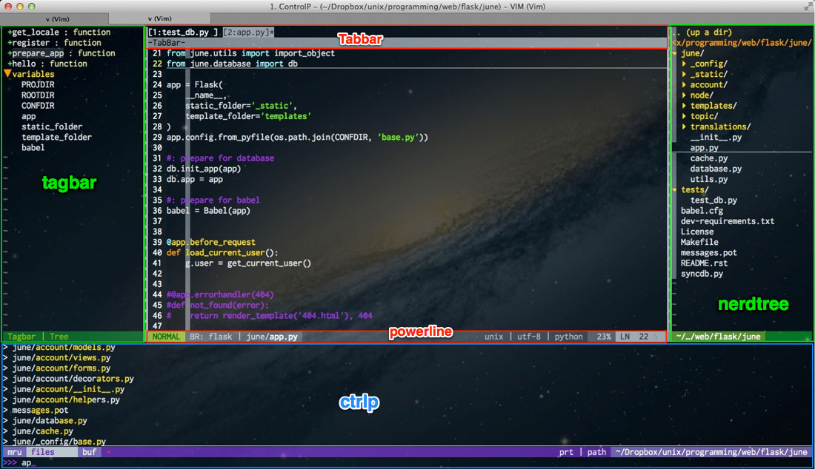
vimrc配置
参考：https://github.com/humiaozuzu/dot-vimrc，配置自己的vimrc。
效果图：

Slide 9
www.nationalchip.com
【杭州国芯：数字音视频集成电路产品及服务的引领者！】
vim常用操作
vimrc配置
And Your Text in here
vim技巧

Slide 10
vim技巧
如何建立tag：
  find . -name "*.h" -o -name "*.c" -o -name "*.cpp" -o -name "*.cc" > src.files
  ctags -R --c++-kinds=+px --fields=+iaS --extra=+q -L src.files
加载tag
函数、窗口间跳转
  C+]
  C+o
  C+i
  C+h,l,k,j
Ack使用：自动全局搜索调用处
C+p使用：文件搜索
mark使用：ma, mA, 'a, 'A, delmarks a

Slide 11

www.nationalchip.com
Thank you !
地址：中国杭州文三路90号东部软件园创新大厦A座5-6层
邮编：310012
总机：＋86－571－88156088
传真：＋86－571－88156083

Slide 12
修订记录
版本号 | 时间 | 修改者 | 说明
V1.0

